Slide 1
学校LOGO
XX大学
家庭财务理财管理系统的设计与实现
我们毕业啦
其实是答辩的标题地方
答辩人
XXX
指导老师
XX

Slide 2
理财系统是一个家庭或者用户不可缺少的部分，收支管理很早就实施了理财的集中管理，而用户使用的小型理财系统却只是凤毛麟角，理财是很小的一个部分，但从到收支，到家庭收支分类都有十分重要的意义。
本课题的主要研究内容是开发一套多功能的理财管理系统，实现家庭财务管理系统来分别帮助家庭管理自己的财务信息。
Abstract

Slide 3


答辩演讲
It was the best of times, it was the worst of times; it was the age of wisdom, it was the age of foolishness.

Slide 4
题目
“
本系统采用B/S（Browser/Server）结构进行设计，使用SQL Server 2008构建数据库，并在.NET环境下使用C#语言开发的一个功能较为完善的多功能理财管理系统。
主要解决的问题要能够实现理财系统的基本功能能够实现用户的注册，家庭财务管理系统要能实现家庭成员管理，收支账目管理，收支分类管理，借款管理，查重统计等功能。
”

Slide 5
题目
“
本网站主要包括前台展示和后台管理两个大的功能模块。
前台功能模块主要的功能包括:用户注册，用户登录，修改登录密码，修改用户信息，其中理财管理功能模块包括了收支项目类别管理，收支管理，收支统计，收支统计图，存款信息管理，借款信息管理等功能。
后台主要包括的功能模块：收支分类管理，收支信息管理，借款信息管理，用户管理等功能模块。
”

Slide 6
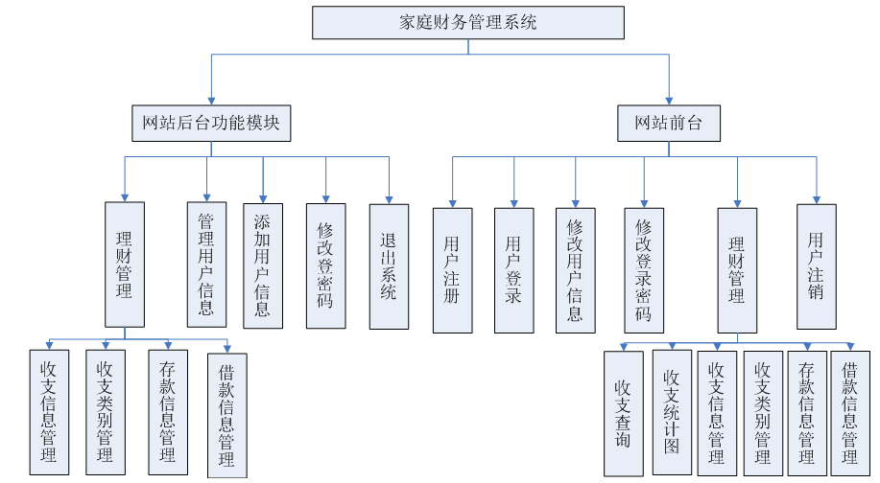
题目
“
”

Slide 7
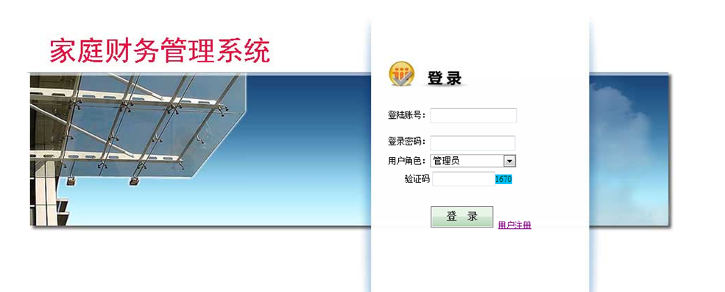
题目
“
”

Slide 8
题目
“
”

Slide 9
题目
“
”

Slide 10
论文总结
It was the best of times, it was the worst of times; it was the age of wisdom, it was the age of foolishness.

Slide 11
题目
“
在本次毕业设计中，我从指导老师身上学到了很多东西。老师认真负责的工作态度，严谨的治学精神和深厚的理论水平都使我收益匪浅。老师无论在理论上还是在实践中，都给与我很大的帮助，使我得到很大的提高，这对于我以后的工作和学习都有一种巨大的帮助，在此感谢老师耐心的辅导。在撰写论文阶段，原老师几次审阅我们的论文，提出了许多宝贵意见，没有她的指导，我就不能较好得完成课题设计的任务。
”

Slide 12

THANKS
谢谢

